Slide 1
ВЛАДИМИР НИКОЛАЕВИЧ ВОЙНОВИЧ
Kateřina Szemánová
UČO 350853

Slide 2
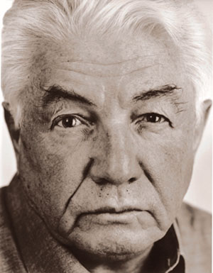
ЖИЗНЬ И ТВОРЧЕСТВО
26 сентября 1932 г. в Сталинабаде.
Окончив ремесленное училище, работал на алюминиевом заводе и прыгал с парашютом.

Slide 3
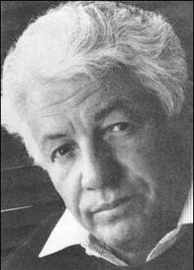
ЖИЗНЬ И ТВОРЧЕСТВО
В 1950 г. призван на службу в армию и пишет стихи для армейской газеты.
В 1956 г. переезжает в Москву и учится в Литинституте Горького и в Московском пединституте. Пишет первые прозаические произведения.

Slide 4
ЖИЗНЬ И ТВОРЧЕСТВО
В 1960 г. возникает песня на его стихи «Четырнадцать минут до старта». Войнович является автором более 40 песен.
В 1960-х гг. активно участвует в движении за права человека.
В 1975 г. был отправлен психотропным препаратом.
В 1980 г. был выслан из СССР и лишен советского гражданства.

Slide 5
ЖИЗНЬ И ТВОРЧЕСТВО
В 1980-1992 гг. жил в Германии и в США.
В 1990 г. ему было возвращено советское гражданство и он вернулся в СССР.
Занимается живописью, живет в своем доме под Москвой.

Slide 6
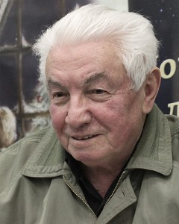
ОСНОВНЫЕ ПРОИЗВЕДЕНИЯ
Повесть «Степень доверия»;
трилогия а Чонкине;
роман «Москва 2042»;
повесть «Монументальная пропаганда»;
роман «Автопортрет. Роман моей жизни»;
пьеса «Кот домашний средней пушистости».

Slide 7
ЖИЗНЬ И НЕОБЫЧАЙНЫЕ ПРИКЛЮЧЕНИЯ СОЛДАТА ЧОНКИНА
Роман-анекдот, первая часть трилогии.
Главные персонажи – Иван Чонкин (солдат), Нюра (колхозница, сожительница Чонкина), Кузьма Матвеевич Гладышев (кладовщик), Афанасий Миляга (капитан НКВД), Дрынов (генерал).

Slide 8
СПАСИБО ЗА ВНИМАНИЕ!

